Slide 1

Особенности разработки специальной индивидуальной программы обучающегося с нарушениями опорно-двигательного аппарата
П.М. Гафурова, О.А. Нежданова
ГБОУ СО «Екатеринбургская школа-интернат «Эверест»,
реализующая адаптированные основные общеобразовательные программы»
РЕГИОНАЛЬНЫЙ РЕСУРСНЫЙ ЦЕНТР ПО ОРГАНИЗАЦИИ КОМПЛЕКСНОГО СОПРОВОЖДЕНИЯ
ДЕТЕЙ С НАРУШЕНИЯМИ ОПОРНО-ДВИГАТЕЛЬНОГО-АППАРАТА

Slide 2
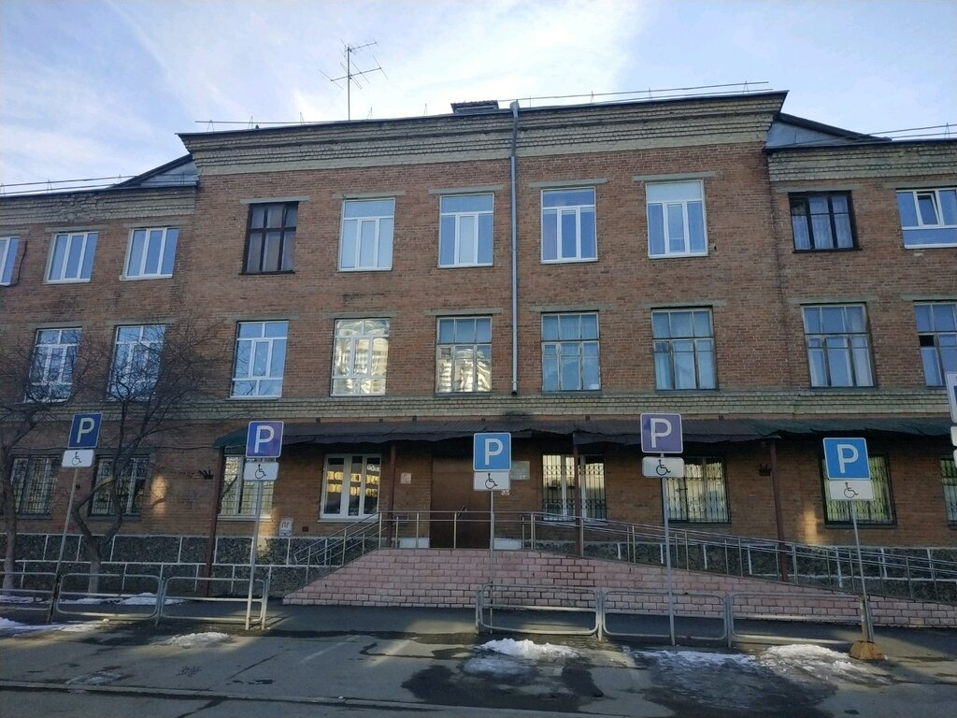
ГБОУ СО «Екатеринбургская школа-интернат «Эверест»
На базе учреждения создан Региональный ресурсный центр по комплексному сопровождению детей с нарушениями опорно-двигательного аппарата на территории Свердловской области, который организует на безвозмездной основе консультирование и стажировку специалистов по специфике работы с обучающимися с НОДА

Slide 3
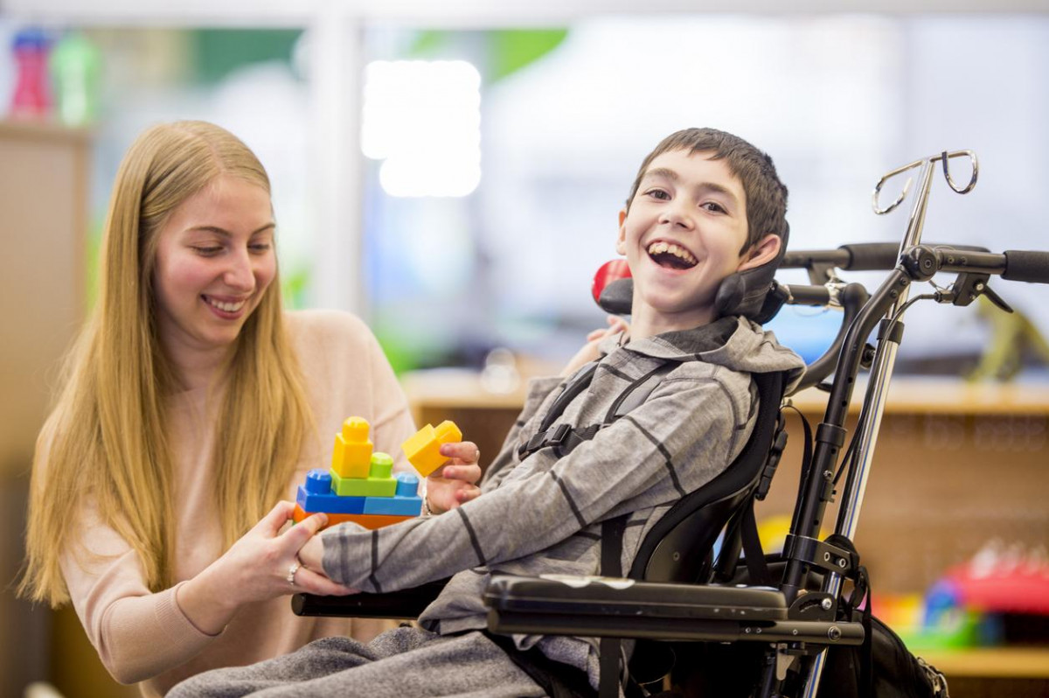
Специальная индивидуальная программа развития (СИПР)
Согласно требованиям ФГОС НОО ОВЗ и ФГОС УО (ИН) образовательная организация для обучающихся по варианту 6.4 АООП НОО НОДА и варианту 2 АООП УО (ИН) разрабатывает специальную индивидуальную программу развития (СИПР)

Slide 4
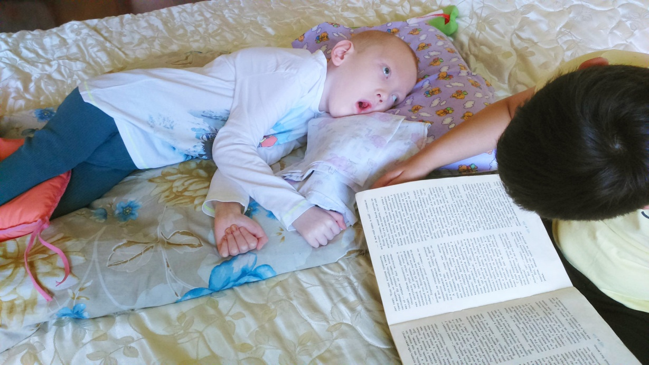
Цель создания СИПР
СИПР разрабатывается в целях создания условий для максимальной реализации особых образовательных потребностей обучающихся с НОДА и ТМНР в процессе обучения и воспитания по Адаптированной основной общеобразовательной программе начального общего образования обучающихся с нарушениями опорно-двигательного аппарата (АООП НОО обучающихся с НОДА) (Вариант 6.4.) и Адаптированной основной общеобразовательной программе образования обучающихся с НОДА и умственной отсталостью (интеллектуальными нарушениями) (вариант 2)

Slide 5
Основания для разработки СИПР
Основанием для разработки и реализации СИПР является Конституция РФ, Конвенция о правах инвалидов, Федеральный закон от 29.12.2012 № 273-ФЗ «Об образовании в Российской Федерации»; Приказ Минобрнауки России № 1598 от 19.12.2014 Об утверждении федерального государственного образовательного стандарта начального общего образования обучающихся с ограниченными возможностями здоровья, Приказ Министерства образования и науки Российской Федерации № 1599 от 19.12.2014 Об утверждении ФГОС образования обучающихся с интеллектуальными нарушениями, Закон Свердловской области от 15 июля 2013 года № 78-ОЗ "Об образовании в Свердловской области", Устав образовательной организации

Slide 6
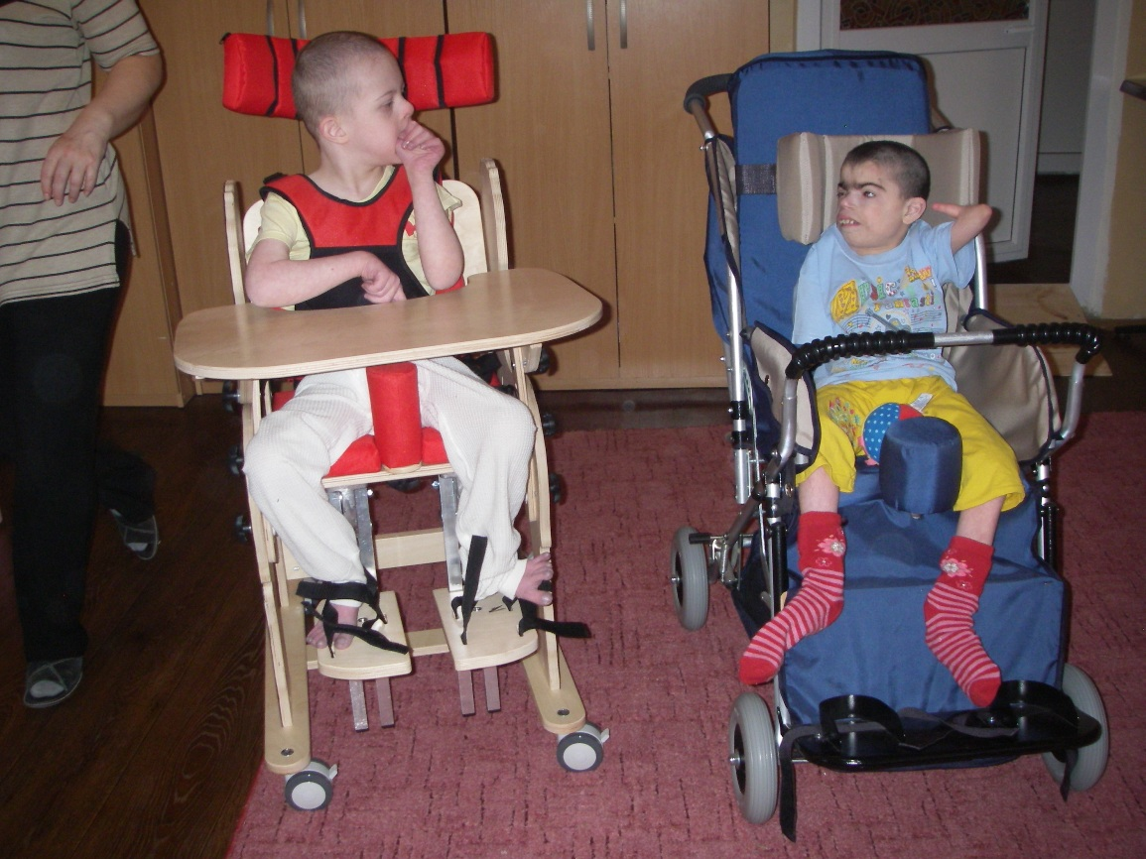
СИПР определяет
специфику освоения содержания образовательного стандарта на основе индивидуальной программы реабилитации ребенка-инвалида, заключения и рекомендаций Психолого-медико-педагогической комиссии, комплексной диагностики особенностей личности обучающегося, ожиданий родителей с целью создания условий для максимальной реализации особых образовательных потребностей обучающегося в процессе обучения и воспитания

Slide 7
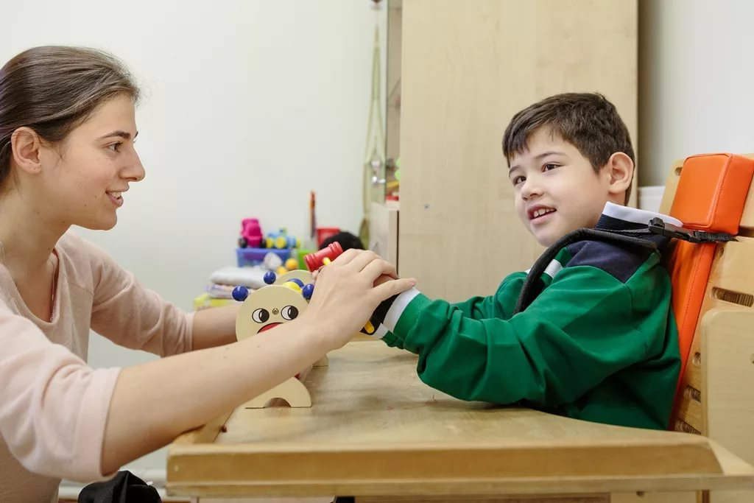
ПОРЯДОК РАЗРАБОТКИ СПЕЦИАЛЬНОЙ ИНДИВИДУАЛЬНОЙ ПРОГРАММЫ РАЗВИТИЯ (СИПР)
1. При поступлении ребенка в образовательную организацию специалисты школьного психолого-медико-педагогического консилиума (далее шПМПк) проводят психолого-педагогическое обследование с целью последующей разработки СИПР и определения оптимальных условий ее реализации.

Slide 8
ПОРЯДОК РАЗРАБОТКИ СПЕЦИАЛЬНОЙ ИНДИВИДУАЛЬНОЙ ПРОГРАММЫ РАЗВИТИЯ (СИПР)
Психолого-педагогическое обследование ребенка включает:
изучение специалистами заключения ПМПК, медицинских документов ребенка и другой предоставленной на ребенка документации (выписки, рекомендации, заключения из центров реабилитации, образовательных организаций и т.п.);
знакомство с семьей ребенка и условиями его обучения/воспитания в семье;
сбор дополнительной информации у специалистов, осуществлявших психолого-педагогическую работу с ребенком до школы (характеристики, представления, рекомендации);
проведение первичного психолого-педагогического обследования

Slide 9

ПОРЯДОК РАЗРАБОТКИ СПЕЦИАЛЬНОЙ ИНДИВИДУАЛЬНОЙ ПРОГРАММЫ РАЗВИТИЯ (СИПР)
2. На основе результатов психолого-педагогического обследования ребенка, проводимого специалистами образовательной организации, составляется психолого-педагогическая характеристика ребенка, в которой дается оценка его актуального состояния развития и определяется зона ближайшего развития обучающегося с НОДА

Slide 10
ПОРЯДОК РАЗРАБОТКИ СПЕЦИАЛЬНОЙ ИНДИВИДУАЛЬНОЙ ПРОГРАММЫ РАЗВИТИЯ (СИПР)
Структура характеристики включает:
сведения о семье (социально-бытовые условия, взаимоотношения в семье, отношение к ребенку);
данные о физическом здоровье, двигательном и сенсорном развитии ребенка;
характеристика поведенческих и эмоциональных реакций ребенка, наблюдаемых специалистами;
характерологические особенности личности ребенка (первично со слов родителей);
особенности проявления познавательных процессов: восприятия, внимания, памяти, мышления;
сформированность импрессивной и экспрессивной речи;
сформированность социально значимых навыков, умений;
потребность в уходе и присмотре; необходимый объем помощи со стороны окружающих;
выводы по итогам оценки.

Slide 11

ПОРЯДОК РАЗРАБОТКИ СПЕЦИАЛЬНОЙ ИНДИВИДУАЛЬНОЙ ПРОГРАММЫ РАЗВИТИЯ (СИПР)
3. Разработка СИПР осуществляется экспертной группой на основе анализа результатов психолого-педагогического обследования ребенка.
Экспертная группа формируется учителем (классным руководителем) класса, в который зачислен обучающийся, в нее включаются специалисты (учитель класса, учителя-предметники, работающие в данном классе: учитель музыки, учитель адаптивной физкультуры, учитель-логопед, учитель-дефектолог, педагог - психолог и др.), работающие с конкретным ребенком, и его родители (законные представители).
Состав экспертной группы по разработке СИПР оформляется приказом директора по учреждению

Slide 12
Структура СИПР
В соответствие с требованиями ФГОС структура СИПР включает:
общие сведения – персональные данные ребенка и его родителях;
Психолого-педагогическую характеристику ребенка;
индивидуальный учебный план;
содержание актуальных для образования конкретного обучающегося учебных предметов, коррекционных занятий и других программ;
условия реализации потребности в уходе и в присмотре (при необходимости);
внеурочную деятельность обучающегося;
перечень специалистов, участвующих в разработке и реализации СИПР;
программу сотрудничества специалистов с семьей обучающегося;
перечень необходимых технических средств общего и индивидуального назначения, дидактических материалов, индивидуальных средств реабилитации, необходимых для реализации СИПР;
средства мониторинга и оценки динамики обучения.

Slide 13
Структура СИПР: ПРИМЕР
"ПРИНЯТО" "УТВЕРЖДАЮ"
на педагогическом совете Директор ГБОУ СО
ГБОУ СО "Екатеринбургская школа-интернат "Екатеринбургская школа-интернат
«Эверест» «Эверест»
от "____"________2020 г. ___________ Е.А. Сальникова
"___"______________2020 г.
СПЕЦИАЛЬНАЯ ИНДИВИДУАЛЬНАЯ
ПРОГРАММА РАЗВИТИЯ
обучающегося 4 в класса
"СОГЛАСОВАНО"
_______________________________
(ФИО Законнного представителя обучающегося)
_________________________________________
(подпись)
"______" ___________________ 2021 г.

Slide 14
Структура СИПР
1. Раздел «Общие сведения о ребёнке» содержит:
ID программы:
ФИО ребенка:
Возраст ребенка:
Место жительства:
Мать:
Отец:
Год обучения:
Группа (особые потребности):
Класс:
Заключение ПМПК:

Slide 15
Структура СИПР: ПРИМЕР
1. Общие сведения о ребёнке
ID программы: 5fa2476b9916f5e721b3bc2
ФИО ребенка: Иванов Иван Иванович
Возраст ребенка: 11 лет (01.01.2010 г.)
Место жительства: г. Екатеринбург, ул. Неизвестная, 111-11
Мать: Год обучения: 5
Группа (особые потребности): НОДА и ТМНР
Класс: 4
Заключение ПМПК: АООП НОО для обучающихся с НОДА по варианту 6.4

Slide 16
Структура СИПР
Раздел 2. Психолого-педагогическая характеристика обучающегося на начало учебного года содержит:
Общие сведения о ребенке:
Физическое развитие:
Особенности позиционирования обучающегося, имеющего выраженные нарушениям ОДА:
Особенности мелкой моторики:
Особенности эмоциональной сферы: эмоциональные проявления:
Особенности поведения (проблемное поведение):

Slide 17
Структура СИПР
Так же раздел 2 включает:
Познавательное и речевое развитие:
Особенности восприятия
Особенности зрительного восприятия:
Особенности слухового восприятия:
Особенности тактильного восприятия:
Особенности речевого развития:
Сформированность предметно-практической деятельности:
Сформированность базовых учебных действий:
Сформированность математических представлений:
Сформированность представлений об окружающем мире:

Slide 18
Структура СИПР
Еще в раздел 2:
Взаимодействие со взрослыми и сверстниками:
Особенности контакта со взрослыми:
Особенности контакта со сверстниками:
Сформированность навыков самообслуживания:
Сформированность бытовой деятельности:
Потребность в уходе:
Потребность в присмотре:

Slide 19
Структура СИПР: ПРИМЕР
2. Психолого-педагогическая характеристика обучающегося на начало учебного года.
Ребенок обучается в образовательном учреждении 5 год, с 1 подготовительного класса, обучение осуществляется на дому. Дома созданы условия для обучения. Однако необходимо специальное оборудование для детей с НОДА (ортопедический стул с удерживающими креплениями грудной клетки и подголовником - маме рекомендовано внести изменения в ИПРА для возможности приобретения).
С ребенком постоянно находиться мама. Предполагается совместная работа семьи и организации по реализации семьи.

Slide 20
Структура СИПР: ПРИМЕР
3. Физическое развитие:
3.1. Особенности общей моторики.
Самостоятельно не удерживает положение тела, голову, движение руками очень ограничены.
3.2. Особенности позиционирования обучающегося, имеющего выраженные нарушениям ОДА.
Стабильная поза - сидя в специальном стуле с креплениями. Передвижение возможно только в коляске, самостоятельно ребенок не передвигается. Позу сидя в кресле может удерживать долго, однако из позы самостоятельный выход не возможен.
3.3. Особенности мелкой моторики.
Непродолжительное время удерживает в руку предмет, может выполнить простейшую манипуляцию с предметом, например, может игрушкой бибабо одетой на руку ребенка пытается изобразить покачивания.

Slide 21
Структура СИПР: ПРИМЕР
4. Особенности эмоциональной сферы: Реагирует на проявления эмоций другого человека, ответные реакции однообразные. Преобладающий эмоциональный фон позитивный. Эмоциональный контроль не доступен.
5. Особенности поведения: Проблемного поведения нет.

Slide 22
Структура СИПР: ПРИМЕР
6. Познавательное и речевое развитие:
6.1. Особенности восприятия:
6.1.1. Особенности зрительного восприятия. Выраженное косоглазие, ребенку сложно сосредоточить взгляд на предмете из-за невозможности контроля позы головы и контроля взгляда. При этом зрительное сосредоточение ребенок выполняет, движущийся предмет перед глазами отслеживает. Зрительный образ на картинках различает.

Slide 23
Структура СИПР: ПРИМЕР
6.1.2. Особенности слухового восприятия.
Реагирует на знакомый голос, интонацию речи различает. Есть гиперчувствительность к звукам (вздрагивает даже при незначительных стуках).
6.1.3. Особенности тактильного восприятия.
Тактильная чувствительность сохранена. Тактильное восприятие затруднено из-за сильных гиперкинезов.
6.2. Особенности речевого развития:
Речь отсутствует, использует однотипные вокализации.

Slide 24
Структура СИПР: ПРИМЕР
6.3. Сформированность предметно-практической деятельности:
Простая предметная деятельность не сформирована, из-за выраженных гиперкинезов.
6.4. Сформированность базовых учебных действий:
БУДы не сформированы.
6.5. Сформированность математических представлений:
В настоящий момент определить математические представления невозможно, из-за выраженных гиперпиретических особенностей (не может сосредоточить взгляд, не может произвольно сосредоточить действия руки).
6.6. Сформированность представлений об окружающем мире:
В настоящий момент определить представления об окружающем мире невозможно.

Slide 25
Структура СИПР: ПРИМЕР
7. Взаимодействие со взрослыми и сверстниками:
7.1. Особенности контакта со взрослыми.
Ребенок самостоятельно инициирует зрительный контакт, проявляет комплекс оживления на любого взрослого, в организованной взрослой коммуникации.
7.2. Особенности контакта со сверстниками.
Определить не предоставляется возможным.
8. Сформированность навыков самообслуживания.
Не сформированы.
9. Сформированность бытовой деятельности.
Не сформированы.
10. Сформированность доступной трудовой деятельности.
Не сформированы.
11. Потребность в уходе.
Нуждается в постоянном присмотре взрослого. Полный уход со стороны взрослого.

Slide 26
Структура СИПР: ПРИМЕР
13. Выводы по итогам оценки:
Обучение организовано на дому (трудности в перемещении ребенка, удаленность от школы). Посещение школы 1 раз в неделю, организуется для коррекционно-развивающих занятий (Альтернативная коммуникация, Сенсорная интеграция), урок в классе – изо.
Занятия и уроки длятся оптимальный период для обучающегося (от 20 минут до 30 минут), обязательно в середине урока проводятся мероприятия по соблюдению ортопедического режима: физкультминутка в форме пассивной гимнастики, изменение положения ребенка (исключение занятие по Сенсорной интеграции).
Между занятиями обязательный перерыв, в том числе (с помощью мамы) гигиенические процедуры, переодевание (по необходимости, в том числе в связи с высокой саливацией и низким термоконтролем).
Количество часов недельной нагрузки снижено до 11 в связи с высокой нервно-психической и физической истощамостью обучающегося.
Педагог отслеживает физическое, психологическое состояние ребенка (возможны разнообразные реакции).

Slide 27
Структура СИПР
Раздел 3. Индивидуальный учебный план и расписание занятий
№ п/п | Предмет, коррекционный курс | Количество индивидуальных часов | Количество часов в классе
1.
2.
3.
4.
5.
6.
7.
 | Всего | часов

Slide 28
Структура СИПР
Индивидуальный учебный план (ИУП) разрабатывается на основе учебного плана образовательной организации по АООП рекомендованного варианта и включает индивидуальный набор учебных предметов и коррекционных курсов, выбранных из общего учебного плана АООП, с учетом индивидуальных образовательных потребностей, возможностей и особенностей развития конкретного обучающегося с НОДА.

Slide 29
Структура СИПР: ПРИМЕР
Предметы | Количество индивидуальных часов | Количество часов в классе | расписание | педагог
Общение и чтение | 2 |  | Понедельник, среда, На дому, 10.00- 10.30 Перемена 10.30-11.00 | Козлова А.М.
Математические представления | 2
Развитие речи и окружающий предметный мир | 1
Жизнедеятельность человека | 1
Изобразительное искусство |  | 1
Альтернативная коммуникация (коррекционное занятие) | 1 |  | Вторник, каб. 8, 12.30 – 13.00 | Муратова Е.А.
Предметно-практическая деятельность (коррекционное занятие) | 1
Сенсорная интеграция (коррекционно-развивающее занятие с психологом) | 1 |  | Вторник, каб. 1, 11.00 - 11.30 | Мельникова А.А.
Альтернативная коммуникация (коррекционно-развивающие занятия с учителем-логопедом) | 1
ИТОГО: | 11

Slide 30
Структура СИПР
4. Содержание образования в условия организации и семьи
Содержание образования на основе СИПР включает перечень конкретных образовательных задач для обучающегося, которые формулируются с учетом его возможностей и особых образовательных потребностей, а также содержания учебных предметов, коррекционных занятий и других программ (формирования базовых учебных действий; нравственного воспитания; формирования экологической культуры, здорового и безопасного образа жизни обучающихся; внеурочной деятельности), представленых в АООП.
Задачи образования формулируются в СИПР в качестве возможных (планируемых) результатов обучения и воспитания ребенка на один учебный год.

Slide 31
Структура СИПР: ПРИМЕР

Slide 32
Структура СИПР: ПРИМЕР

Slide 33
Структура СИПР
Внеурочная деятельность в структуре СИПР представлена планом мероприятий внеурочной деятельности.
Его реализация осуществляется в ходе проведения внеурочных мероприятий, таких как: игры, экскурсии, занятия по интересам, творческие фестивали, конкурсы, выставки, соревнования («Веселые старты», олимпиады), праздники, походы, реализация доступных проектов и др.

Slide 34
Структура СИПР
СИПР содержит перечень специалистов, участвующих в ее разработке и реализации.
Данный перечень может включать: учителя класса, учителя музыки, учителя адаптивной физкультуры, учителя-логопеда, учителя-дефектолога, педагога-психолога и др.

Slide 35
Структура СИПР
Программа сотрудничества специалистов с семьей обучающегося включает перечень направлений сотрудничества, мероприятий и форм сотрудничества организации и семьи обучающегося, а также (по возможности) частоту и сроки проведения мероприятий.
Программа сотрудничества специалистов с семьей обучающегося предусматривает: психологическую поддержку семьи, консультации по всем вопросам оказания психолого-педагогической помощи ребенку; просвещение по вопросам воспитания и обучения ребенка-инвалида; участие родителей (законных представителей) в разработке СИПР; согласование требований к ребенку и выбор единых подходов к его воспитанию и обучению в условиях образовательной организации и семьи; помощь в создании для ребенка предметно-развивающей среды дома; выполнение заданий, составленных специалистами для занятий с ребёнком в домашних условиях; участие родителей в работе школьных психолого-медико-педагогических консилиумов по актуальным вопросам помощи их ребенку; регулярные контакты родителей и специалистов в течение всего учебного года и др.

Slide 36
Структура СИПР
Перечень необходимых технических средств общего и индивидуального назначения, дидактических материалов, индивидуальных средств реабилитации, необходимых для реализации СИПР описывает особенности используемых материалов и средств и (при необходимости) указывает особенности их предоставления и использования.

Slide 37
Структура СИПР: ПРИМЕР
8. Технические средства и дидактические материалы, необходимые для реализации СИПР
Обучение организуется на дому и в образовательной организации.
Семья создает условия для организации учебной деятельности (занятий и предоставляет следующее оборудование и расходные учебные материалы): специальный стул и стол для занятий, бумага для рисования, бумажные салфетки, маркер, цветные карандаши треугольной формы большого диаметра, клей (клеящий карандаш), гуашь (гипоаллергенная), масса для лепки (соленое тесто) и прочее.
Образовательная организация на время занятий обеспечивает специалиста дидактическими пособиями (промышленного и ручного изготовления) согласно учебно-тематического плана. Во время организации занятий в образовательной организации обеспечивает специально оборудованное помещение (исходя из особенностей учебного предмета) и дидактическое оборудование.

Slide 38
Структура СИПР
Мониторинг и оценка динамики обучения планируются с учетом критериев оценки, установленных АООП НОО НОДА (вариант 6.4) и АООП НОДА и УО (вариант 2).

Slide 39
Структура СИПР: ПРИМЕР
Оценка динамики обучения проводится учителем и специалистами в процессе динамического мониторинга на каждом занятии.
два раза в год производится оценка динамики обучения на школьном психолого-медико-педагогическом консилиуме (в том числе без присутствия ребенка) через корреляцию мониторинга отдельных достижений в Карте динамики развития ребенка.

Slide 40
ОРГАНИЗАЦИЯ РЕАЛИЗАЦИИ СИПР
Реализация СИПР осуществляется экспертной группой, в которую входят те же специалисты, которые разрабатывали индивидуальную программу развития, и родители (законные представители) ребенка.
В соответствии с индивидуальным учебным планом (ИУП) на каждого обучающегося заместителем директора, в компетенцию которого входит организация образовательной деятельности, составляется расписание занятий, планируется внеурочная деятельность и время пребывания в ГБОУ СО "Екатеринбургская школа-интернат "Эверест" (при обучении на дому - время работы специалистов).

Slide 41
ОРГАНИЗАЦИЯ РЕАЛИЗАЦИИ СИПР
С учетом индивидуальных особенностей обучающегося устанавливается индивидуальный график посещения организации и соответствующее расписание занятий. В случае трудностей адаптации к пребыванию в условиях класса, при наличии выраженных проблем поведения (постоянного крика, постоянной вокализации, открытой направленной на окружающих и предметы агрессии, частой самоагрессии) и необходимости постоянного присмотра, при наличии соответствующих документов обучающемуся может быть организовано индивидуальное обучение, в том числе обучение на дому при предоставлении необходимых документов.

Slide 42
ОРГАНИЗАЦИЯ РЕАЛИЗАЦИИ СИПР
Продолжительность пребывания обучающегося в организации, предпочитаемая часть дня, (например, утро или послеобеденное время) устанавливается школьным психолого-медико-педагогическим консилиумом (шПМПк) образовательной организации на основе рекомендаций экспертной группы, с учетом психоэмоционального состояния ребенка и его готовности к нахождению и обучению в среде сверстников, а также возможностей организации обеспечить коррекционную работу и присмотр за ребенком.
По мере коррекции поведенческих проблем время пребывания обучающегося в образовательной организации вообще и в классе (на ступени) в частности постепенно увеличивается, дозированно он включается в групповую форму обучения.

Slide 43
ОРГАНИЗАЦИЯ РЕАЛИЗАЦИИ СИПР
С учетом готовности обучающегося с НОДА к обучению в группе сверстников и содержания СИПР выбираются формы обучения (групповая и индивидуальная):
Групповые уроки с обучающимися с НОДА проводятся с группой детей, сформированной с учетом содержания предмета, включенного в СИПР обучающихся (при наличии схожих образовательных задач по предмету);
Индивидуальные уроки по предметам и коррекционным курсам проводятся с обучающимися с НОДА, не готовыми обучаться в группе, а также с обучающимися, включенные в СИПР образовательные задачи которых, существенно отличаются от задач других обучающихся.
На группу обучающихся по предметам учителями ведется календарно-тематическое планирование (КТП), соответствующее содержанию СИПР.
Методы, приемы обучения выбираются специалистом самостоятельно, с учетом особенностей развития ребенка, целей и содержания, включенного в СИПР

Slide 44
ОЦЕНКА РЕЗУЛЬТАТИВНОСТИ
РЕАЛИЗАЦИИ СИПР
Оценка освоения СИПР происходит в ходе текущей, промежуточной и итоговой аттестации обучающихся с НОДА. В ходе аттестации участники экспертной группы оценивают уровень сформированности представлений, действий, определенных индивидуальной программой. Результаты фиксируются в Карте динамики развития ребенка.
В конце учебного года на основе анализа данных на каждого обучающегося составляется характеристика, делаются выводы и ставятся задачи для СИПР на следующий учебный год.
Организация текущей, промежуточной и итоговой аттестации обучающихся регулируется соответствующим локальным актом образовательной организации.

Slide 45
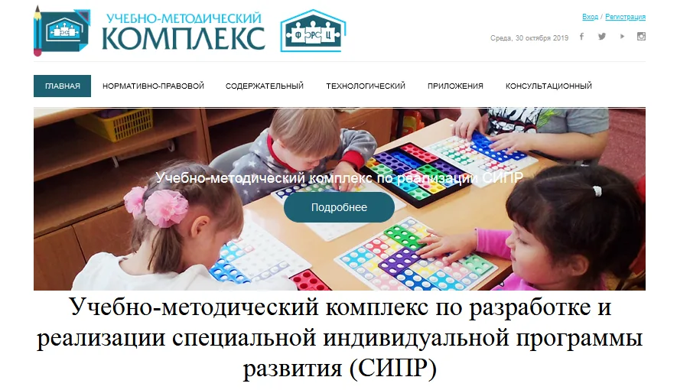
Онлайн сервисы для разработки СИПР
умксипр.рф
Учебно-методический комплекс по разработке и реализации специальной индивидуальной программы развития (СИПР). Электронный учебно-методический ресурс включает в себя: Cодержательное наполнение компонентов СИПР. Выбор ожидаемых результатов для включения в СИПР. Понимание путей и способов достижения ожидаемых результатов. Видео-иллюстрация примеров работы с детьми.

Slide 46
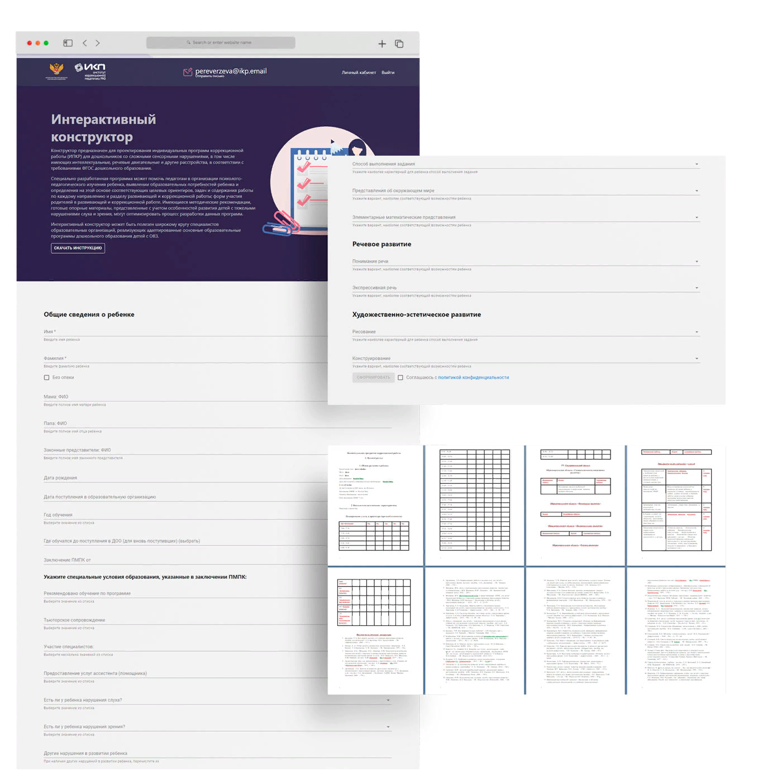
Онлайн сервисы для разработки СИПР
Интерактивный конструктор индивидуальной программы коррекционной работы для дошкольников со сложными сенсорными нарушениями - ipkr.ikp-rao.ru
Интерактивный конструктор может быть полезен широкому кругу специалистов образовательных организаций, реализующих адаптированные основные образовательные программы дошкольного образования детей с ОВЗ, родителям дошкольников с особыми образовательными потребностями. Электронный интерактивный конструктор может найти применение в процессе подготовки студентов факультетов специальной педагогики и психологии ВУЗов, слушателей курсов повышения квалификации и переподготовки в качестве практического пособия, направленного на формирование профессиональных компетенций, необходимых для работы с детьми, имеющими множественные нарушения развития.

Slide 47
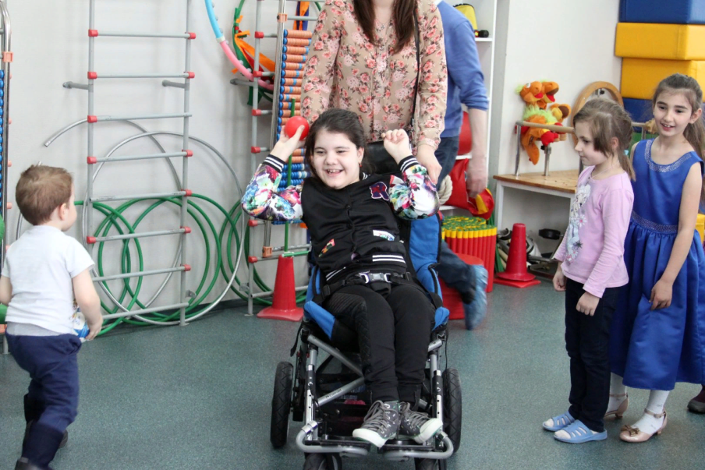
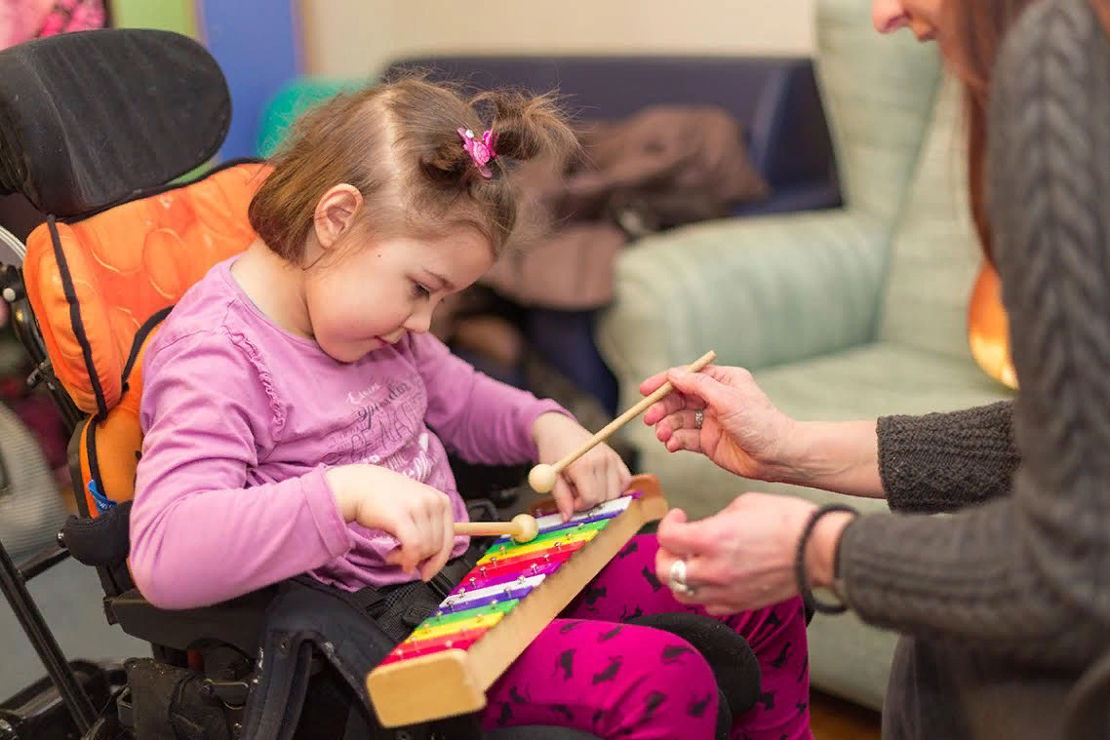
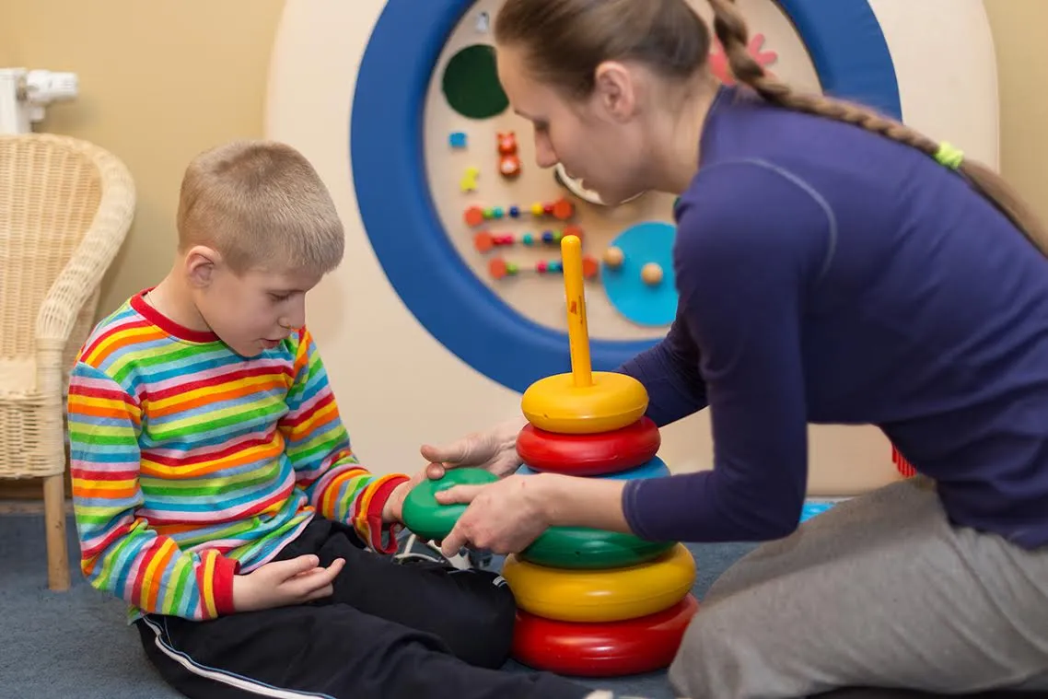
Успеха Вам и Вашим ученикам!

Slide 48
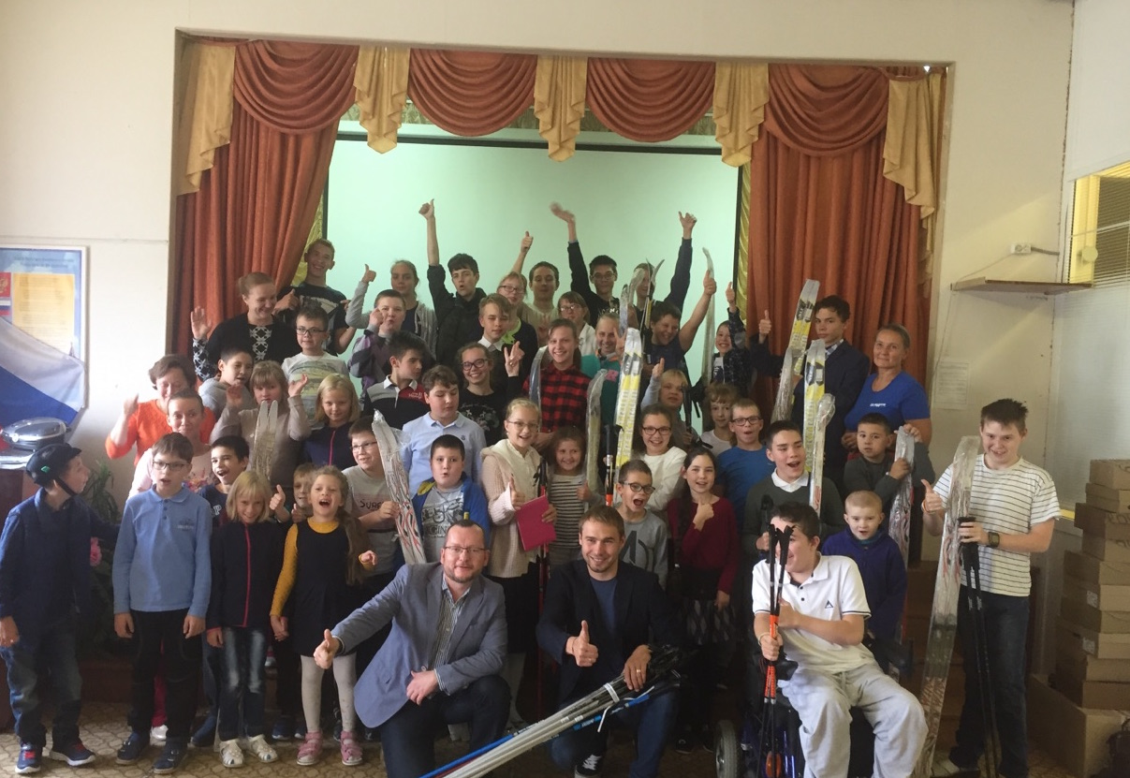
Региональный ресурсный центр по развитию системы сопровождения детей с нарушениями опорно-двигательного аппарата на территории Свердловской области,
ГБОУ СО «Екатеринбургская школа-интернат «Эверест»
Екатеринбург,
ул. Цвиллинга, 14
+7 (967) 631-89-51

